Slide 1
CES-28
Fundamentos de Engenharia de Software
Laboratório de Stubs & Moc

Slide 2
Referências Externas
Book: Gerard Meszaros, xUnit Test Patterns (Site com texto do livro: http://xunitpatterns.com/index.html)
Paper: Martin Fowler, Mocks Aren't Stubs (http://www.martinfowler.com/articles/mocksArentStubs.html)
Paper: Freeman & Pryce, A Brief History of Mock Objects, 2007 (http://www.mockobjects.com/2009/09/brief-history-of-mockobjects.html)

Slide 3

TDD no Mundo Real
Existem muito poucas classes que funcionam inteiramente em isolamento.
Normalmente, eles precisam de outras classes ou objetos, a fim de função, se injetado através do construtor ou passado como parâmetros do método.
Estes são conhecidos como Colaboradores.

Slide 4
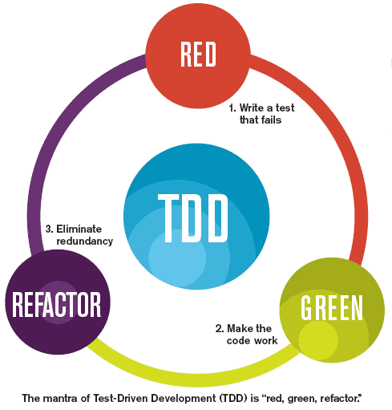

TDD Mundo Real
E aí como testar essa bagaça em sistemas reais?

Slide 5
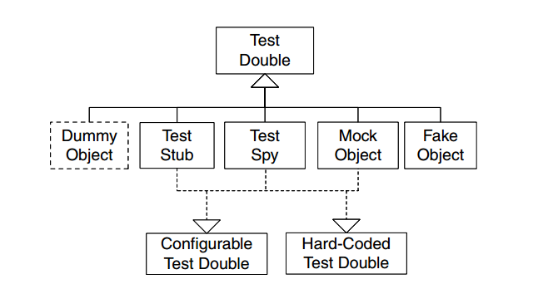
Test Double
Test Double: é simplesmente outro objeto que esteja em conformidade com a interface do colaborador obrigatório, e pode ser aprovada em seu lugar.
  Existem vários tipos diferentes de teste duplos, dos quais um Mock é apenas um.

Slide 6
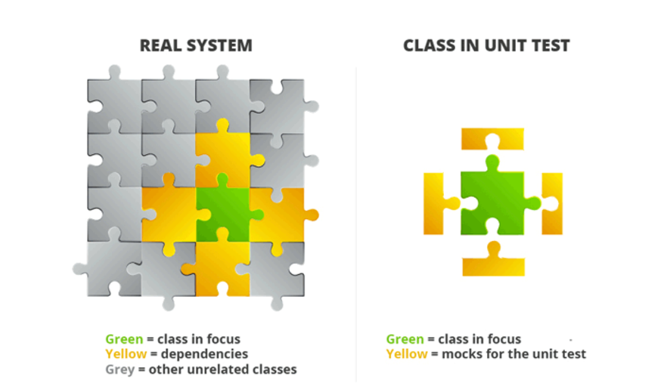
Test Double

Slide 7

Mockito é um framework de testes de código aberto para Java liberado sob a licença MIT.
O framework permite a utilização de objetos formatados para diversos tipos diferentes de Test Double para ser utilizado em testes automatizados para efeitos de Test-Driven Development (TDD) ou Behavior Driven Development (BDD).

Slide 8

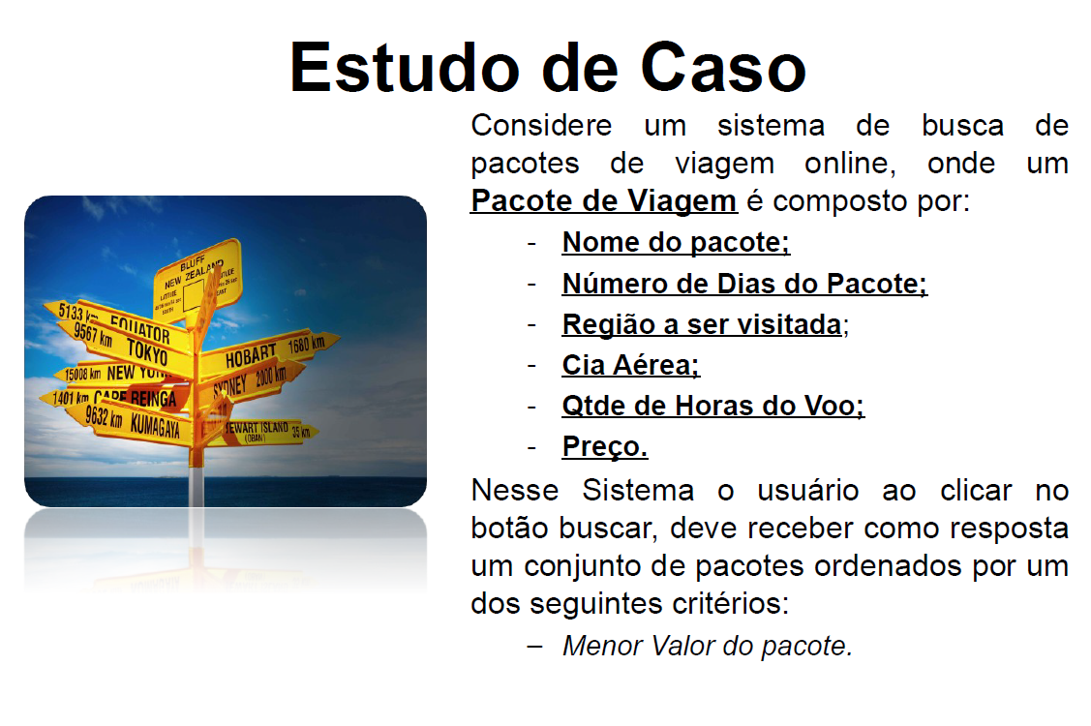
Voltando ao Pacote de Viagem

Slide 9
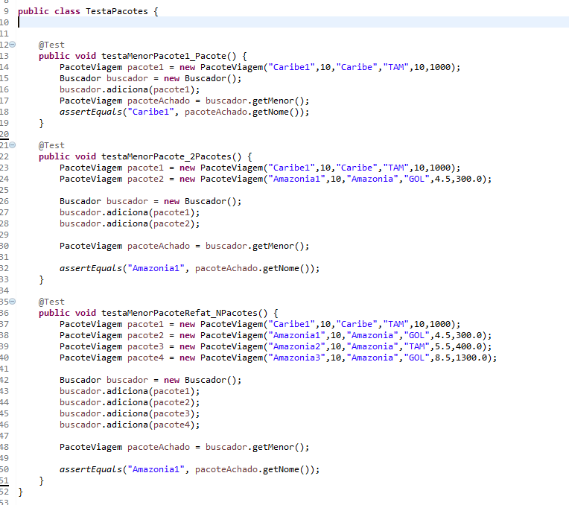
Foco do Teste = Buscador

Slide 10
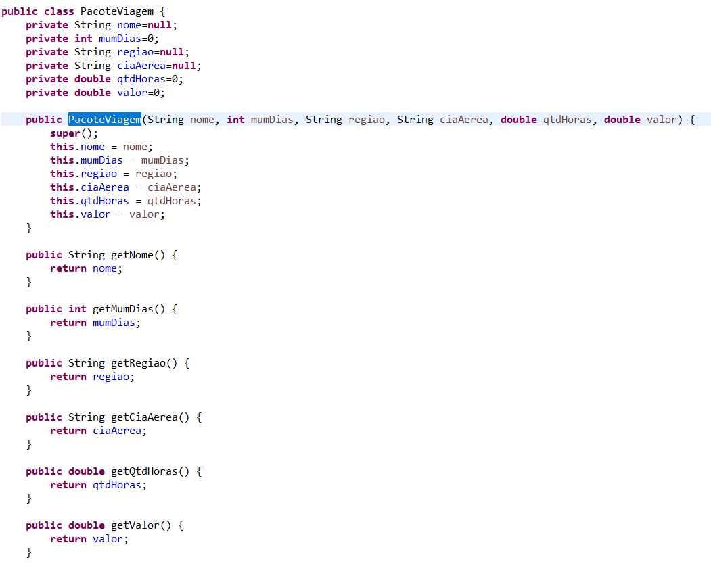
Necessidade de definição de detalhes do objeto.

Slide 11
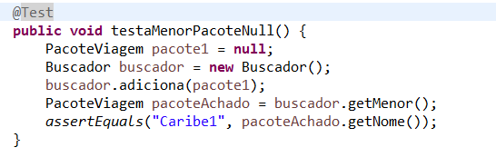
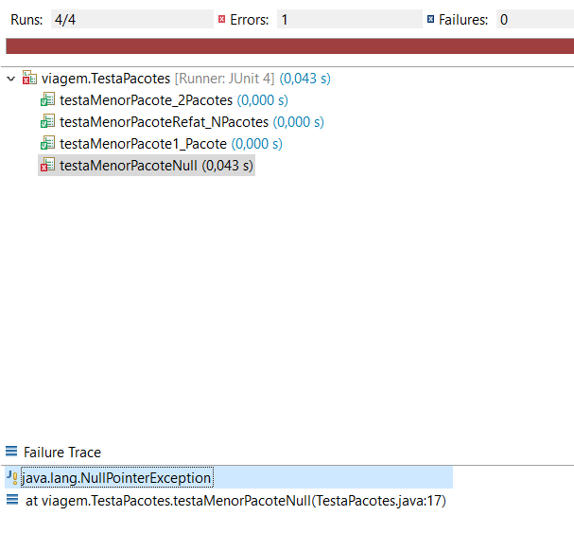
Porque não tentar NULL?

Slide 12

Dummy Object
A Dummy é um objeto que simplesmente implementa uma interface, e não faz nada mais.

Slide 13
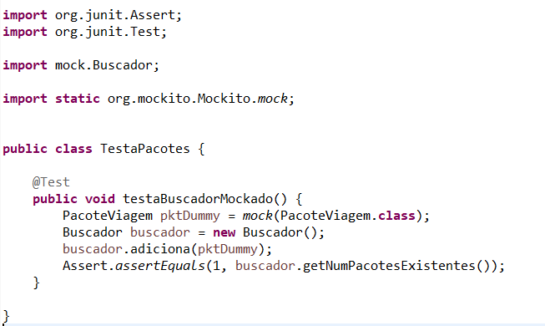
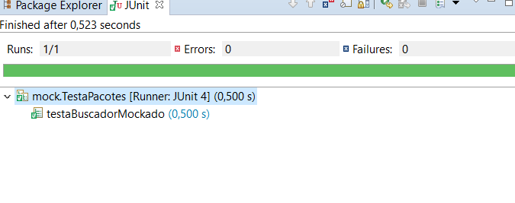
Dummy Object
Mas quem é pacote viagem???

Slide 14
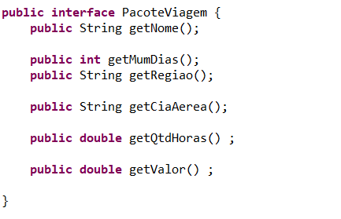
Dummy Object
Olha, não precisamos implementar!!!

Slide 15
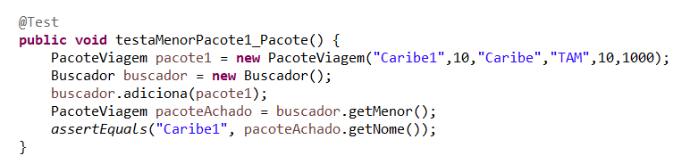

Lembra do nosso primeiro teste retorna menor pacote??
Como testar se o buscador é capaz de retornar o menor pacote, se PacoteViagem é uma interface???

Slide 16
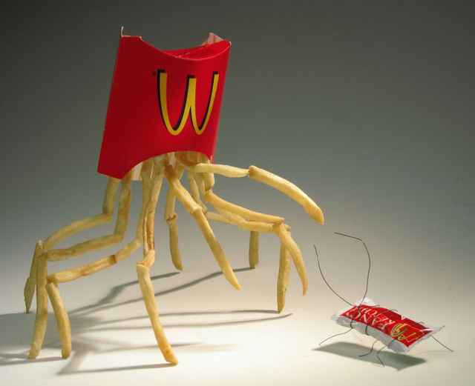
Stub Object
Ele implementa um interface necessária, mas em vez de corpos de método ausente, ele normalmente retorna respostas enlatadas em ordem para você fazer afirmações sobre a saída do SUT.

Slide 17
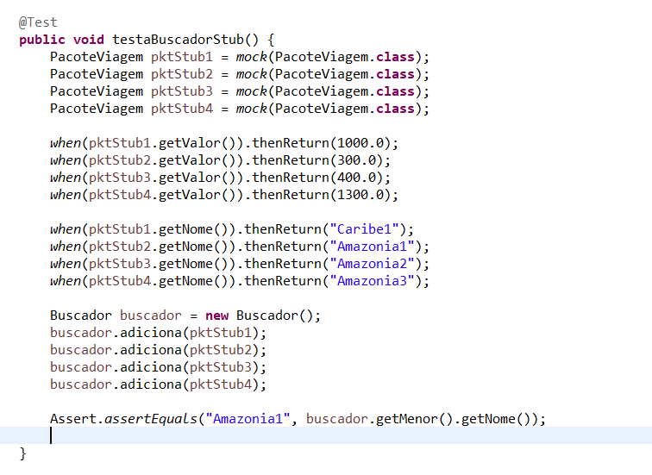
Stub Object
Use a expressão when do Mockito para construir uma resposta enlatada.

Slide 18

Spy Object
Um Spy Object é um stub object capaz de manter estado e responder informações acerca deles.

Slide 19
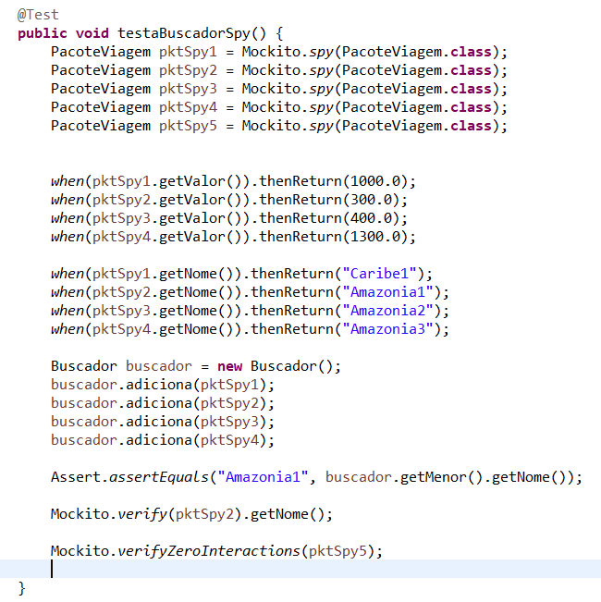
Spy Object
Note o importante aqui é que eu quero acompanhar o estado do meu objeto “mockado”

Slide 20
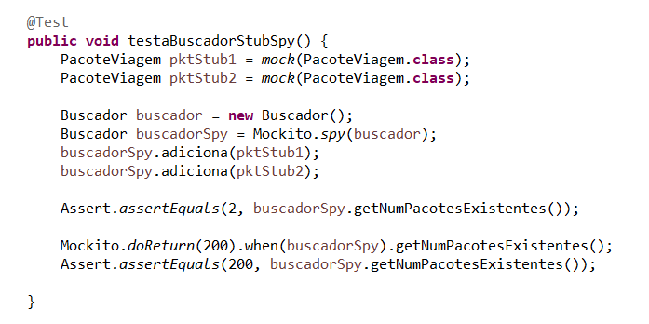
Stubing a Spy Object
Podemos usar um Spy para modificar (sobrescrever) o comportamento de uma classe concreta.
we use doReturn() to override the size() method.

Slide 21
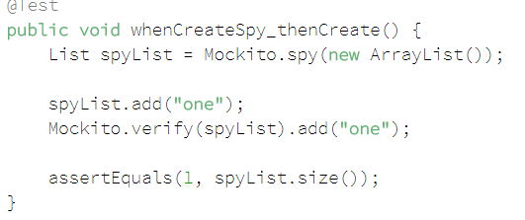
Stubing a Spy Object
Podemos usar um Spy para verificar o comportamento de uma classe concreta.

Slide 22

Mock Object
objetos que simulam o comportamento de objetos reais de forma controlada.

Slide 23
Mock x Spy
Mock object replace mocked class entirely, returning recorded or default values. You can create mock out of "thin air".
When spying, you take an existing object and "replace" only some methods. This is useful when you have a huge class and only want to mock certain methods (partial mocking).
  Real spies should be used carefully and occasionally, for example when dealing with legacy code.

Slide 24
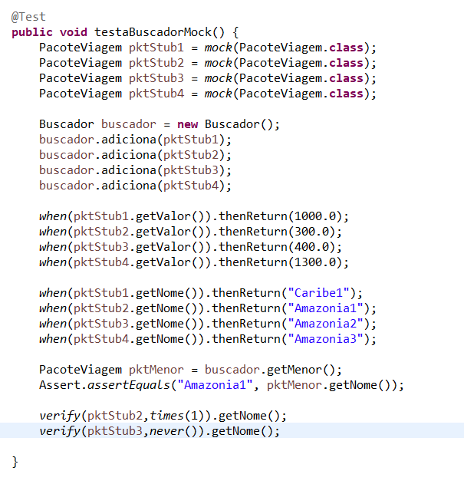
Mock Object
O teste busca verificar se o sistema colaborador interagiu corretamente com seu Mock.

Slide 25

Fake Object
Objeto que estende o comportamento de um Stub e um Spy, respondendo com informações além dos valores de retorno, mas também funcionando como um verdadeiro colaborador.
Normalmente, um Fake tem algum tipo de atalho que significa que eles não são adequados para a produção.

Slide 26

Estendendo Cenário Pacote de Viagem
Agora em nosso método getMenor(), o usuário que realiza buscas em nosso Buscador (que é melhor que o Google – lol) precisa se identificar, visando que criemos um banco de dados para que possamos no futuro enviar mensagens de novos pacotes promocionais a ele.
Para resolver esse problema precisamos da API do Java.SQL.

Slide 27
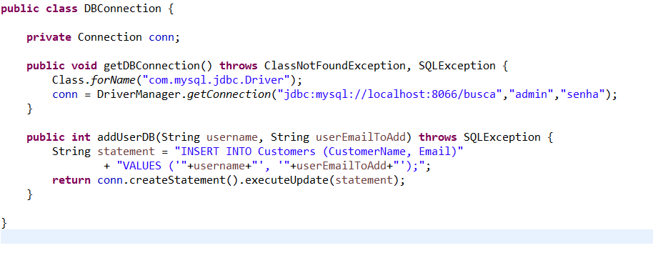
Usando Java.SQL
Conexão com o DB desejado
Retorna “1” quando o DB consegue fazer a operação
Insere o usuário e email que usou o buscador em nosso banco de dados.
Cria uma conexão com um DB Mysql, onde o nome do banco é busca

Slide 28
E aí, como testar essa bagaça???

Slide 29
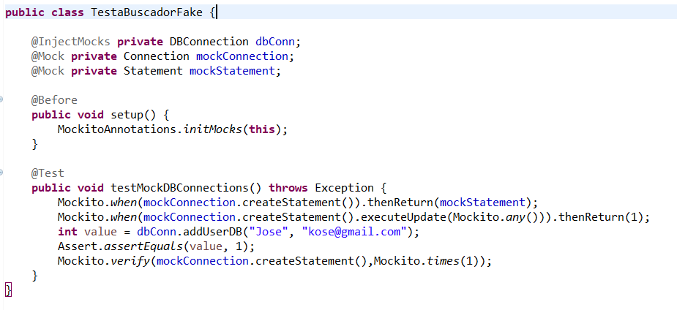
Fake Object
@Mock creates a mock
@InjectMocks creates an instance of the class and injects the mocks that are created with the @Mock (or @Spy) annotations into this instance.
@RunWith(MockitoJUnitRunner.class) or Mockito.initMocks(this) to initialize above mocks and inject them.

Slide 30
Ahhhh! Legal, mas e daí como uso isso junto com minha classe Buscador???

Slide 31
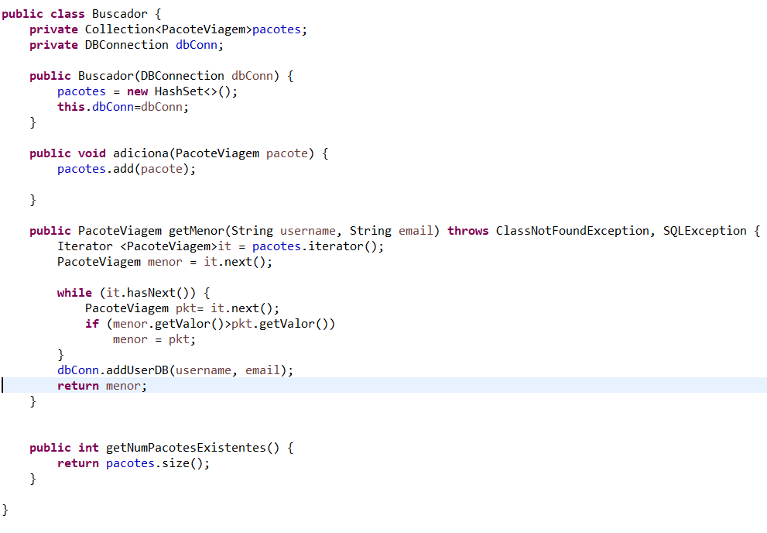
Inserimos nossa classe DBConnection em buscador
Adicionamos o usuário no banco.

Slide 32
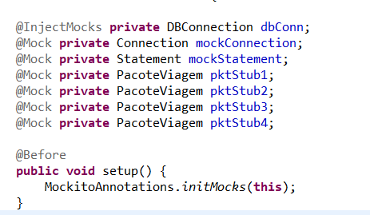
São criados mocks através de anotações.

Slide 33
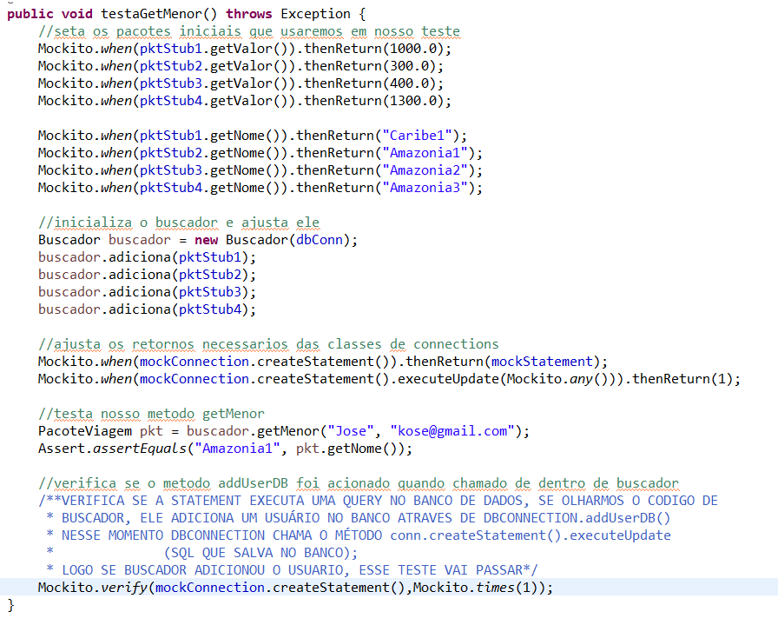

Slide 34
Referências Adicionais
http://www.javarticles.com/2015/07/mockito-stub-examples.html
http://site.mockito.org/
http://www.baeldung.com/category/mockito/

